Slide 1
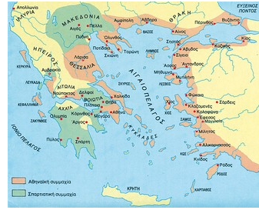
Τα αίτια και οι αφορμές του Πελοποννησιακού Πολέμου
Κεφάλαιο Στ΄ ΗΓΕΜΟΝΙΚΟΙ ΑΝΤΑΓΩΝΙΣΜΟΙ ΚΑΙ ΚΑΜΨΗ ΤΩΝ ΕΛΛΗΝΙΚΩΝ ΠΟΛΕΩΝ

Slide 2
Θυμάμαι από την «Ηγεμονία της Αθήνας (479-431 π. Χ.)»
Ποια συμμαχία ιδρύθηκε το 478 π. Χ.;
Ποια πόλη οργάνωσε αυτή τη συμμαχία;
Ποιο πολίτευμα είχε η Αθήνα;
Ποιος πολιτικός κυριάρχησε στην Αθήνα;
Ποιες πόλεις υπέγραψαν την Τριακονταετή Ειρήνη το 446 π. Χ.;
431 π. Χ.
έναρξη του Πελοποννησιακού Πολέμου
«Η μέρα η σημερινή
είναι αρχή μεγάλων
κακών για τους
Έλληνες»

Slide 3
Τα αίτια και οι αφορμές του Πελοποννησιακού Πολέμου
Τα αίτια του πολέμου (Ομάδες Α και Β)
Μία αφορμή (Ομάδα Γ)
Η θέση της Πελοποννησιακής Συμμαχίας – Κορίνθιοι (Ομάδα Δ)
Η θέση της Αθηναϊκής Συμμαχίας – Περικλής (Ομάδα Ε)
Ο χρόνος (Ομάδα Στ)
Ο χώρος (Ομάδα Ζ)

Slide 4
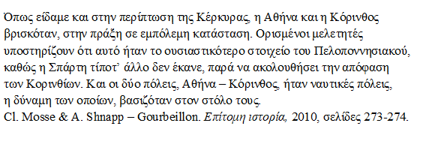
Ομάδα Α: αίτια του Πολέμου
Η πιο αληθινή, αλλά και η
λιγότερο ομολογούμενη
αιτία, ήταν, νομίζω,
το γεγονός ότι η δύναμη
των Αθηναίων γινόταν
όλο και πιο μεγάλη,
πράγμα που φόβισε τους
Λακεδαιμόνιους και τους
ανάγκασε να πολεμήσουν. Θουκυδίδης, Α, 23, 6.

Slide 5
Ομάδα Β: αίτια του Πολέμου
Αθήνα
Σπάρτη
Πολίτευμα: δημοκρατικό
Αποφασίζει: η Εκκλησία του Δήμου
Σχέσεις με τον υπόλοιπο κόσμο: εμπόριο, πολιτισμός
Δηλιακή Συμμαχία: δέχθηκε να την οργανώσει
Πολίτευμα: ολιγαρχικό
Αποφασίζουν: οι 5 Έφοροι, η Γερουσία
Σχέσεις με τον υπόλοιπο κόσμο: κλειστή, «στρατόπεδο»
Δηλιακή Συμμαχία: αρνήθηκε να αναλάβει επικεφαλής

Slide 6
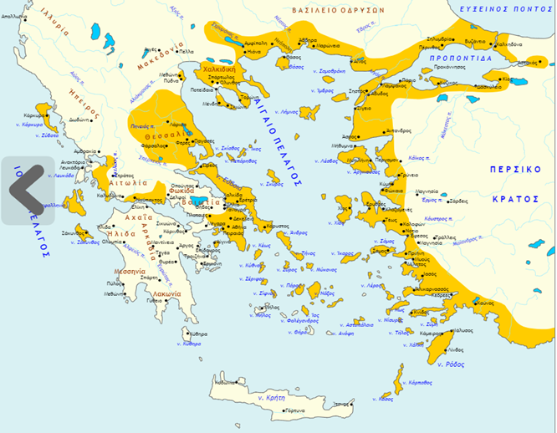
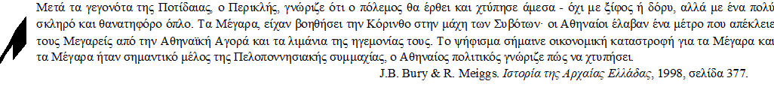
το μεγαρικο ψηφισμα
Ομάδα Γ: αφορμή του Πολέμου
.

Slide 7
Ομάδα Δ: η άποψη της Πελοποννησιακής Συμμαχίας
Μα τώρα ποια ανάγκη να πολυλογούμε, αφού πολλούς Έλληνες συμμάχους τους δικούς σας – τους έχουνε στο μάτι κι από χρόνια τώρα είναι έτοιμοι σε όλα αν τυχόν τους κάνουνε πόλεμο; Γι’ αυτά εσείς είστε οι αίτιοι, γιατί τους αφήσατε πρώτα μεν ύστερα από τους μηδικούς πολέμους να δυναμώσουν πολύ, και έπειτα να χτίσουν το μεγάλο τείχος, κι έτσι από τότε ως τα σήμερα στερούνε τη λευτεριά εκείνων που σκλάβωσαν, μα και τώρα ακόμα τη λευτεριά των δικών σας συμμάχων. Μα αν και από καιρό έπρεπε να γίνει αυτό το συνέδριο, μόλις σήμερα γίνεται, και πάλι όμως δεν ξέρουμε καλά γιατί ήρθαμε εδώ. Κι όμως δεν πρέπει πια να συζητούμε αν μας αδικούνε οι Αθηναίοι, παρά πώς πρέπει να τους αντισταθούμε, γιατί αυτοί δεν είναι αναποφάσιστοι σαν κι εμάς, παρά άμα πάρουν απόφαση, ρίχνονται ξαφνικά ενάντια σ’ αυτούς που ακόμα συζητάνε.
Θουκυδίδης Ιστορία, Β, 68-69 (μτφρ. Γιάνης Κορδάτος)

Slide 8
Ομάδα Ε: η άποψη της Αθήνας
Και μη θαρρείτε, έλεγε, πως ο πόλεμος γίνεται για ένα μόνο πράγμα, δηλαδή να μη γίνετε δούλοι από ελεύθεροι που είστε. Ο πόλεμος γίνεται για να μη χάσουμε την ηγεμονία μας και υπάρχει τέτοιος κίνδυνος απ’ αφορμή τις δυσαρέσκειες που γεννήθηκαν ενάντιά μας. Σημειώστε το όμως καλά πως δεν μπορείτε ν’ αφήσετε την ηγεμονία, και αν ακόμα κανένας στις σημερινές περιστάσεις συμβουλεύει ένα τέτοιο πράμα πως είναι δίκαιο, το κάνει από αμυαλιά. Στην πράξη βέβαια η κυριαρχία σας κατάντησε κατάκτηση, που φαίνεται μεν άδικο πράμα, όταν πρόκειται να την πραγματοποιήσει κανένας, είναι όμως επικίνδυνο, όταν έχοντας κανείς την κυριαρχία πάνω σε άλλους την αφήσει.
Θουκυδίδης, Ιστορία, Β, 63 (μτφρ. Γιάννης Κορδάτος)

Slide 9
Ομάδα Στ: ο χρόνος
ίδρυση Δηλιακής Συμμαχίας 478 π. Χ.
νίκη σε βάρος των Περσών
467 π. Χ.
μεταφορά του ταμείου της Συμμαχίας στην Αθήνα 454 π. Χ.
ειρήνη του Καλλία με τους Πέρσες 449 π. Χ.
τριακονταετής ειρήνη 446 π. Χ.
έναρξη του Πελοποννησιακού Πολέμου 431 π. Χ.
Εισβολή Σπαρτιατών στην Αττική 431 π. Χ.
οι Αθηναίοι καταλαμβάνουν τη Σφακτηρία 425 π. Χ.
μάχη της Αμφίπολης 422 π. Χ.
ειρήνη του Νικία, 421 π. Χ.
εκστρατεία των Αθηναίων στη Σικελία 415 π. Χ.
ήττα των Αθηναίων στο Νότιο της Σάμου 407 π. Χ.
ήττα των Σπαρτιατών στις Αργινούσες 406 π. Χ.
ήττα των Αθηναίων σους Αιγός Ποταμούς 405 π. Χ.
οι Αθηναίοι παραδίδονται 404 π. Χ.

Slide 10
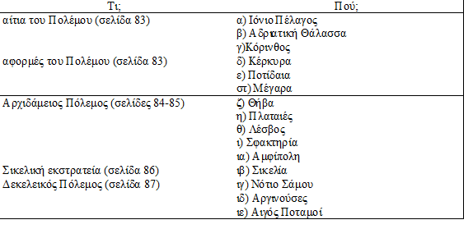
Ομάδα Ζ: ο χώρος

Slide 11
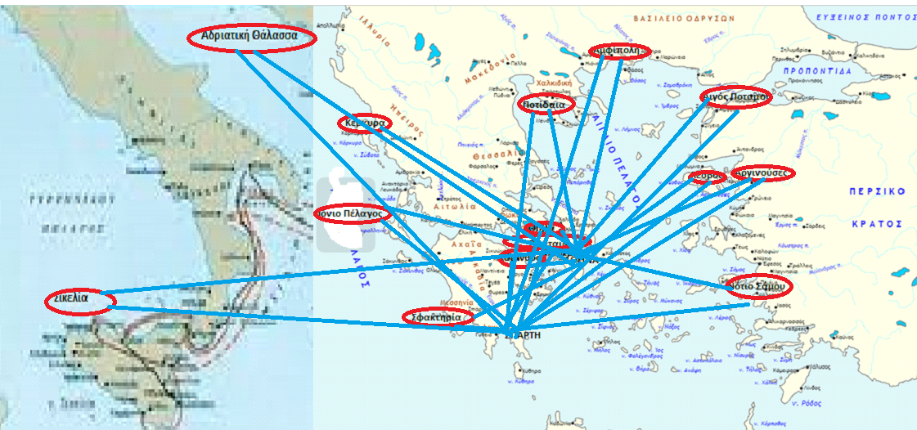
Ομάδα Ζ: ο χώρος

